Slide 1
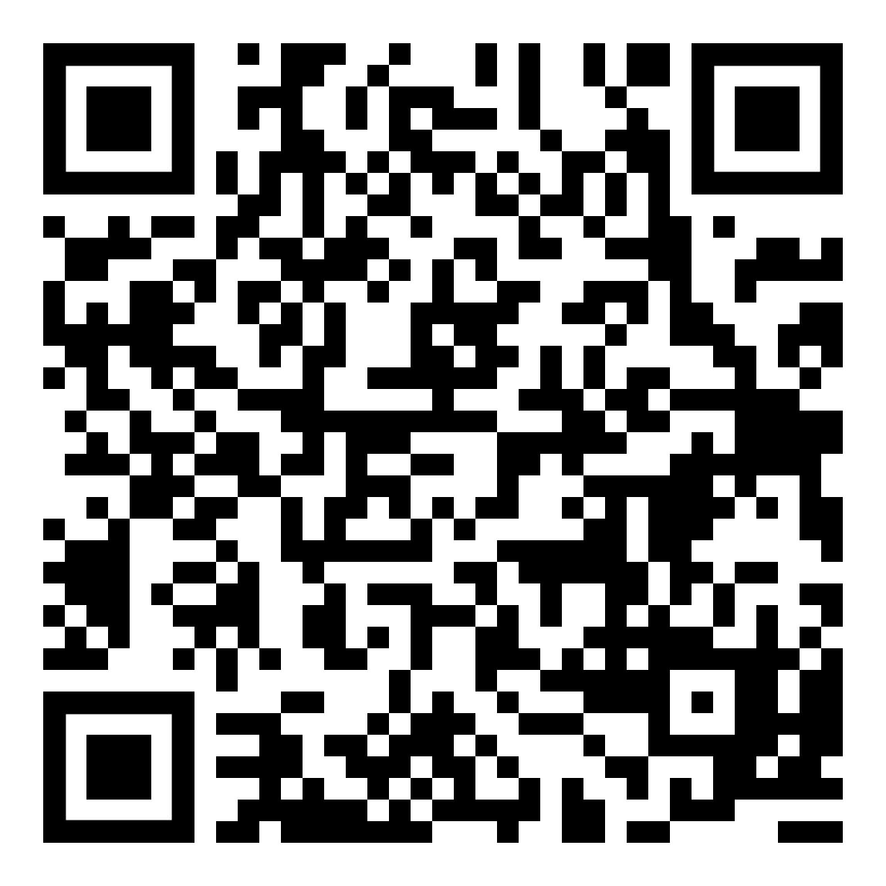
АДМИНИСТРАЦИЯ ТОМСКОЙ ОБЛАСТИ
МОЙ
Томская область
Наш сайт
mb.tomsk.ru
Наш Telegram
t.me/frb_tomsk
Наш VK
vk.com/frb_tomsk
1

Slide 2
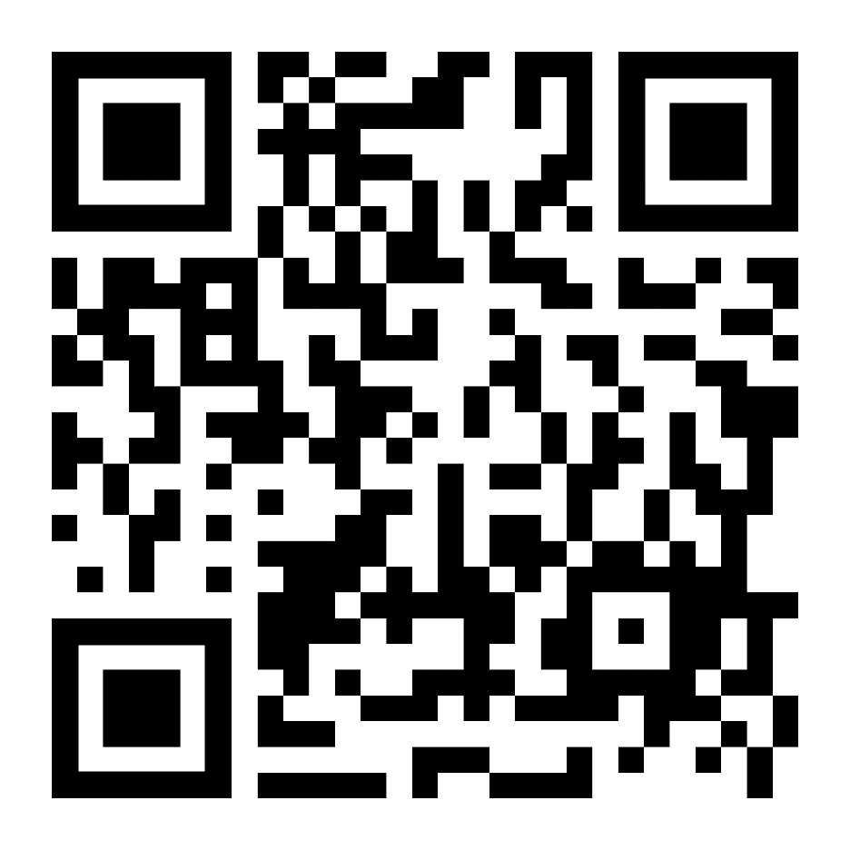
Для нас важно каждое мнение!
Пройдите, пожалуйста, исследование
тел. 901-000
tomsk.cpp@mb.tomsk.ru
Cайт: mb.tomsk.ru
ВК: vk.com/frb_tomsk
telegram: t.me/@frb_tomsk
г. Томск, Московский тракт, 12

Slide 3
СТРУКТУРА ЦЕНТРА «МОЙ БИЗНЕС»
Центр развития малого и среднего предпринимате-льства
Центр инноваций социальной сферы
Центр поддержки экспорта

Slide 4
Для тех, кто планирует стать предпринимателем
Консультационные услуги
Семинары, тренинги, обучающие мероприятия
Регистрация организационной формы (ИП,ООО)

Slide 5
САМОЗАНЯТЫЙ
Консультационные услуги
Семинары, тренинги, обучающие мероприятия
Регистрация организационной формы (ИП,ООО)
Размещение на ЭЛЕКТРОННОЙ ТОРГОВОЙ ПЛОЩАДКЕ OZON
Реклама на радиостанциях Томской области, социальной сети (Вконтакт)
Афиша в маршрутных автобусах
Участие в Фестивалях, Форумах

Slide 6
Действующий предприниматель
Консультационные услуги
Семинары, тренинги, обучающие мероприятия
Размещение на ЭТП
Реклама на радиостанциях Томской области, социальной сети (Вконтакт), участие в Фестивалях, Форумах
Центр Инноваций Социальной Сферы Томской области
Выставочно-ярмарочные мероприятия
Бизнес-миссии, Бизнес-туры
Стажировки
2gis.ru и рекламное продвижение
Комплексные услуги для развития бизнеса*
Акселерационные программы для экспортеров**

Slide 7
*Комплексные Услуги Центр развития МСП, Центр инноваций социальной сферы
Рекламная продукция
(визитки и листовки)
Рекламная афиша
(афиша в
маршрутных
автобусах)
Продвижение+
Реклама*
(баннер)
Мобильный стенд
(ролл-ап)
Маркетинго-вый анализ
Товарный
знак
Сертификация
и
декларирование
Продвижение
+
Реклама
(баннер) (северные территории)
Рекламная
Афиша
(афиша в лифте)
(северные территории)
Упаковка
франшизы
Продвижение
франшизы
Онлайн-касса

Slide 8
Центр Инноваций Социальной Сферы Томской области
Продвижение + реклама
(размещение баннера на 60 календарных дней
Мобильных баннеров
(Изготовление 2-х шт.)
Рекламная афиша
(афиша в маршрутных автобусах)
Сроком на 60 календарных дней

Slide 9
Центр Инноваций Социальной Сферы Томской области
Можно получить статус социального предприятия если осуществляется:
Обеспечение занятости граждан, отнесенных к категориям социально уязвимых
Обеспечение реализации товаров (работ, услуг), произведенных гражданами, отнесенными к категориям социально уязвимых
Производство товаров (работ, услуг), предназначенных для граждан отнесенных к категориям социально уязвимых
Деятельность направленная на достижение общественно полезных целей и способствующая решению социальных проблем общества

Slide 10
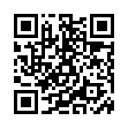
*Комплексные Услуги Центр поддержки экспорта:
Поиск иностранного
партнера
Участие в международной бизнес-миссии
Участие в международной выставке на стенде ТО
Участие в выставке с
индивидуальным стендом
Аналитическая поддержка экспортной деятельности
Участие в выставках и бизнес-миссиях РЭЦ
Размещение на международных ЭТП
Участие в реверсной бизнес-миссии
Образовательные
мероприятия
для экспортеров
Организация онлайн-переговоров
Участие в акселерационной программе
Финансовые продукты РЭЦ

Slide 11
Можно получить продвижение на экспорт если:
Есть продукт или услуга для зарубежных рынков
МСП готово участвовать в мероприятиях по продвижению
СМСП готово повышать квалификацию сотрудников
Вы субъект МСП Томской области

Slide 12
*Комплексные Услуги Региональный центр инжиниринга, Центр кластерного развития
для производственных предприятий для участников кластеров
Разработка пром. дизайна и/или прототипа новой продукции*
Разработка
дизайна упаковки участников кластера
Маркетинговые исследования*
Модернизация интернет-сайта*
Разработка мобильного приложения*
Помощь в подаче заявки на регистрацию патента
Съемка видеоролика по запросу компании
(2 вида)
Патентные исследования
Разработка бизнес-плана
Регистрация товарных знаков с разработкой дизайнов
Разработка медиаплана,
дизайна упаковки
Разработка каталога продукции для биомедицинской / IT отрасли
Программа модернизации производства
Сертификация продукции *
Предприниматель оплачивает 20% от стоимости услуг
* Для новых продуктов/услуг

Slide 13
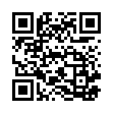
Получить услуги могут предприниматели,
соответствующие следующим параметрам:
Быть участником кластеров: Smart Technology Tomsk, Возобновляемые природные ресурсы, Лесопромышленный
Быть высокотехнологичной компанией
Производить инновационную продукцию
Вы субъект МСП Томской области

Slide 14
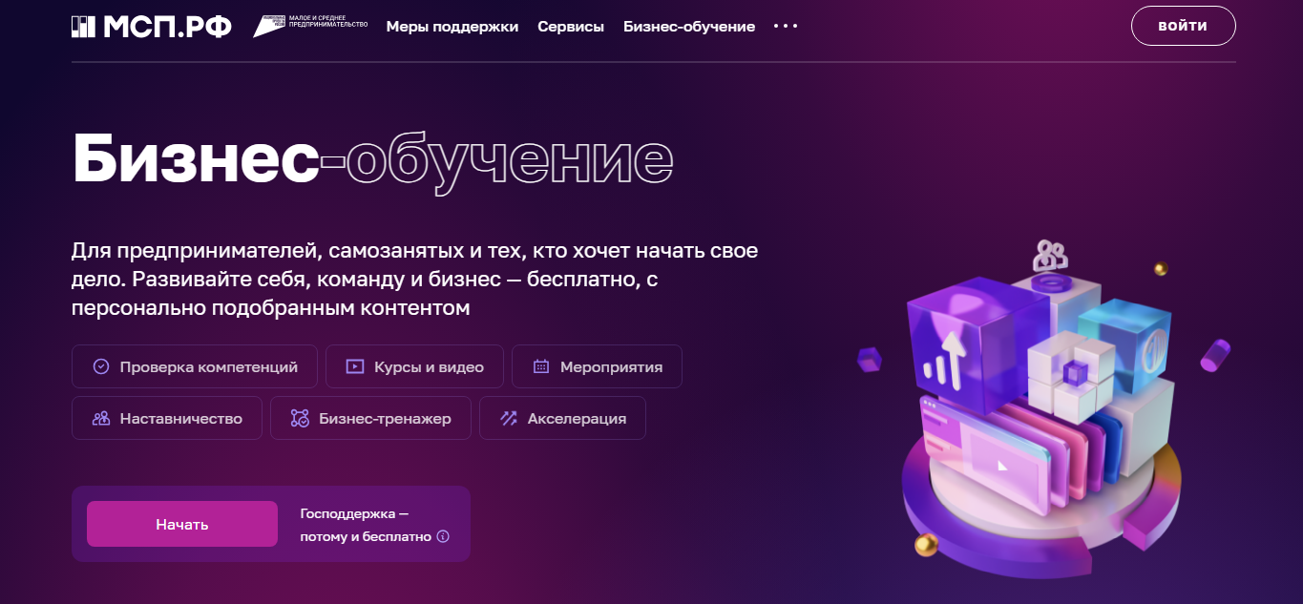
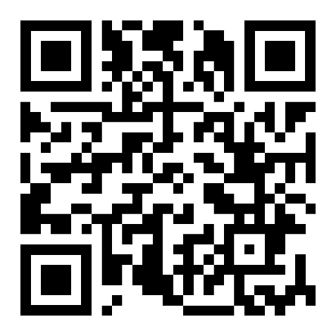
Цифровая платформа МСП.РФ

Slide 15
ЕСЛИ НУЖНЫ ДЕНЬГИ:
Программы микрофинансирования, направленные на различные цели бизнеса (льготное кредитование) от 3,75% годовых
Предоставление поручительств бизнесу Томской области
(50% гарантийное покрытие)
Предоставление грантов для молодежного предпринимательства
(до 500 тыс. руб.) до 25 лет
Предоставление грантов для социальных предпринимателей (до 500 тыс. руб.)
Социальный контракт (до 350 тыс. руб.)
Программа для стартующего бизнеса (до 700 тыс. руб.) от 0 до 2х лет

Slide 16
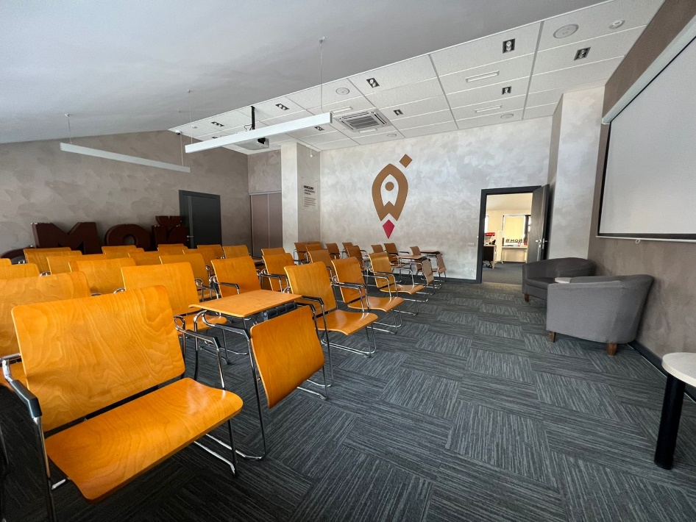
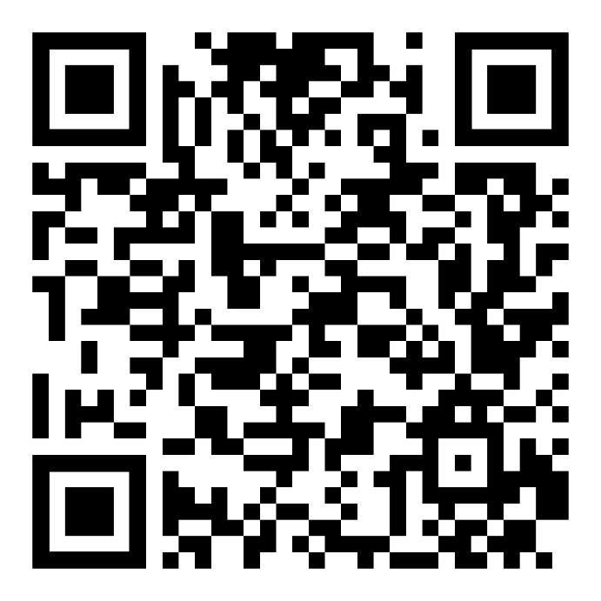
Если нужно помещение
Безвозмездная аренда:
Конференц-зал
Переговорная комната
Телефон горячей линии:
8(3822) 901-000

Slide 17
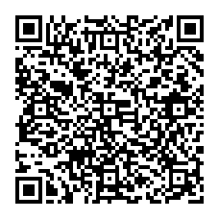
Партнерская программа с Яндекс Бизнес
Срок до 30 июня!
Воспользоваться могут ИП, ООО и самозанятые, которые ранее не продвигали свои товары и услуги в Яндекс Бизнесе или в течение года.
Промокод на 7 000 руб. действует при минимальном бюджете рекламной кампании от 20 000 руб. и сроке размещения от 90 дней. 7 000 руб. на первый запуск рекламы своих услуг в Яндекс Бизнесе.

Slide 18
АДМИНИСТРАЦИЯ ТОМСКОЙ ОБЛАСТИ
МОЙ
Томская область
Наш сайт
mb.tomsk.ru
Наш Telegram
t.me/frb_tomsk
Наш VK
vk.com/frb_tomsk
1

